Slide 1
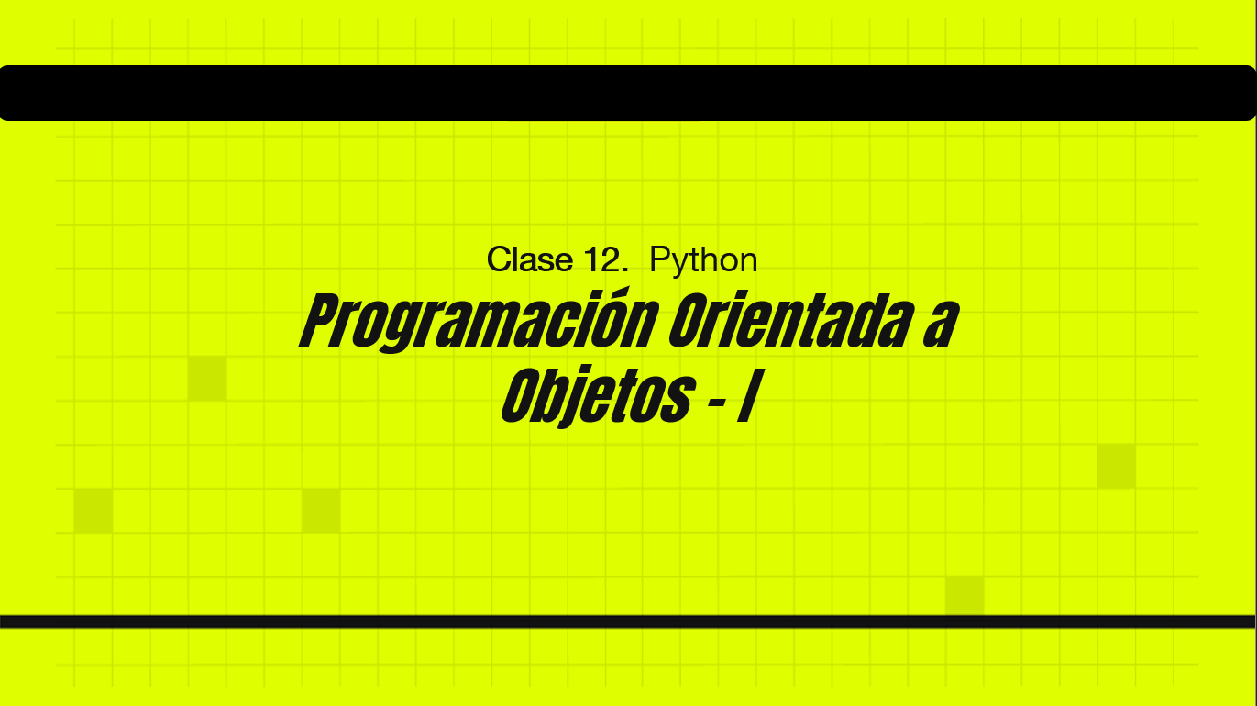

Slide 2

Conocer qué es la POO.
Diferenciar la POO de la programación tradicional.
Aplicar el pensamiento computacional en un programa con objetos.
OBJETIVOS DE LA CLASE

Slide 3
¿QUÉ ERA LA POO?

Slide 4
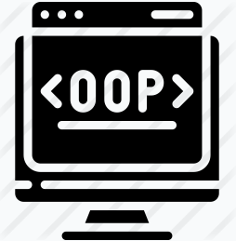
¿Qué es la POO?
Es un modo o paradigma de programación, que nos permite organizar el código pensando el problema como una relación entre “cosas”, denominadas objetos. Los objetos se trabajan utilizando las “clases”.
Estas nos permiten agrupar un conjunto de variables y funciones que veremos a continuación.

Slide 5
MOTIVACIÓN

Slide 6
Motivación
Los programadores se han dedicado a construir aplicaciones muy parecidas que resolvían una y otra vez los mismos problemas. Para conseguir que los esfuerzos de los programadores puedan ser reutilizados se creó la posibilidad de utilizar módulos. El primer módulo existente fue la función.

Slide 7
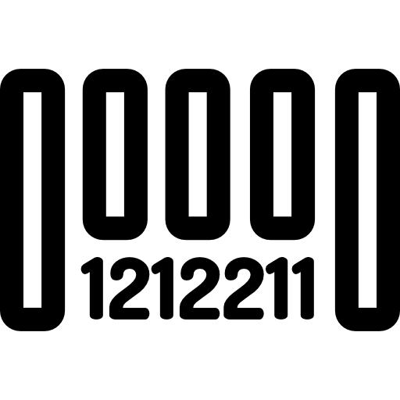
Motivación
Con la POO se busca resolver aplicaciones cada vez más complejas, sin que el código se vuelva un caos. Además, se pretende dar pautas para realizar las cosas de manera que otras personas puedan utilizarlas y adelantar su trabajo, de manera que consigamos que el código se pueda reutilizar.

Slide 8

RESUMIENDO
Lo importante de la POO es poder separar los problemas generales en suma de pequeños problemas aislados, para poder modelar la solución y en un futuro que cualquiera pueda utilizar varios de estos módulos creados por este paradigma.

Slide 9
DIFERENCIAS CON LA PROGRAMACIÓN TRADICIONAL

Slide 10

¿Qué es un paradigma de programación?
Un paradigma de programación es un estilo de desarrollo de programas. Es decir, un modelo para resolver problemas computacionales.
Los lenguajes de programación se encuadran en uno o varios paradigmas a la vez a partir del tipo de órdenes que permiten implementar, algo que tiene una relación directa con su sintaxis.

Slide 11
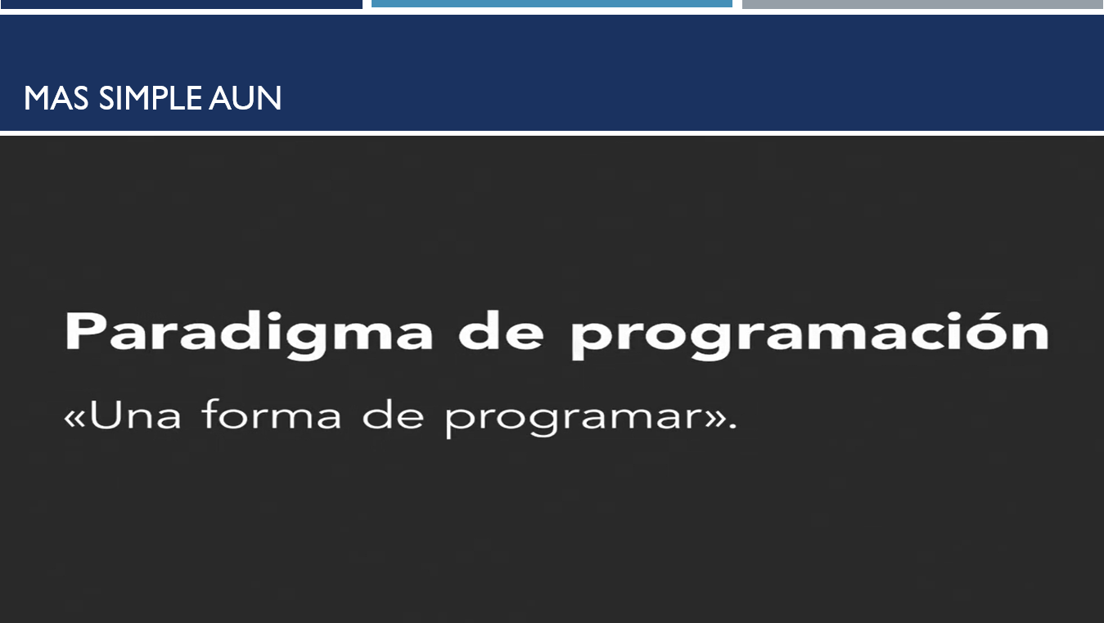

Slide 12
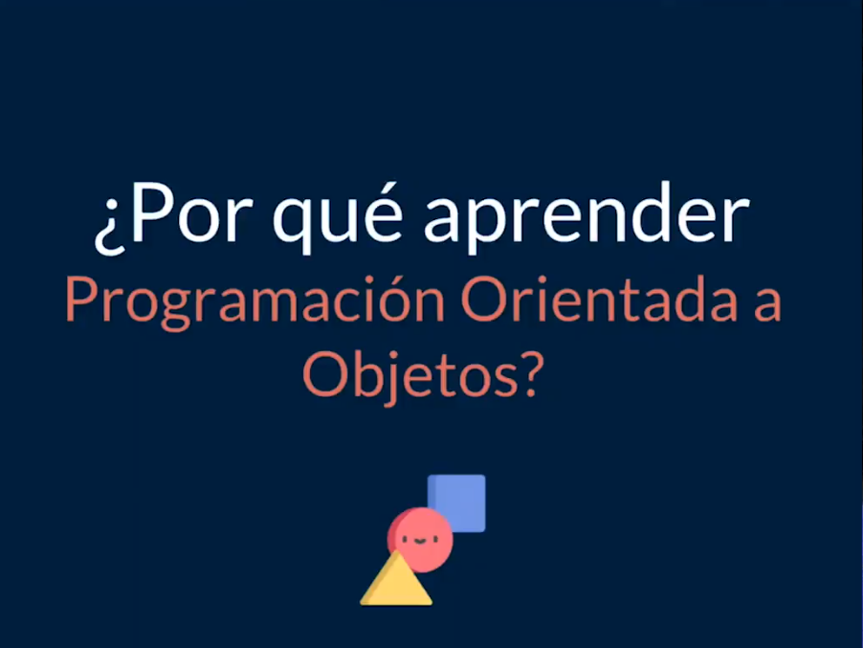

Slide 13
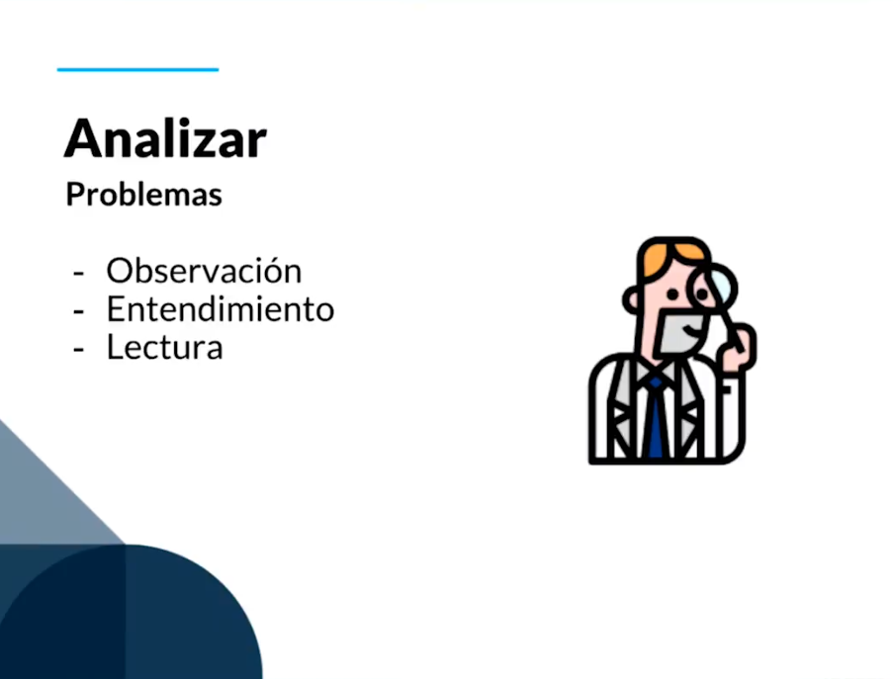

Slide 14
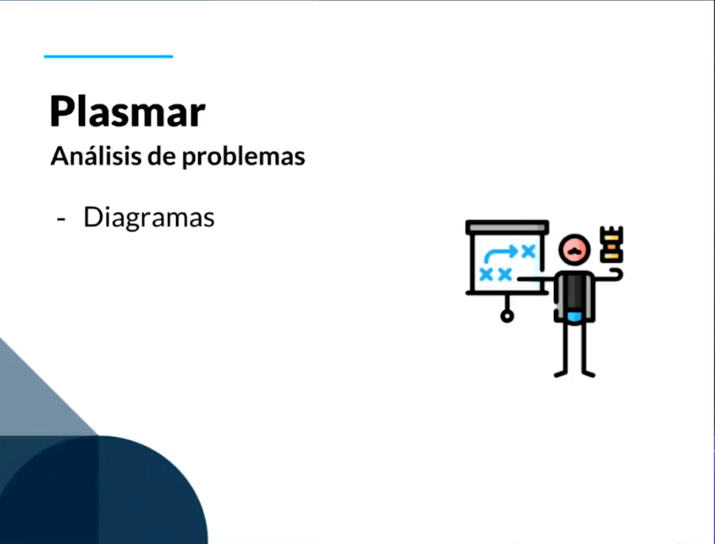

Slide 15
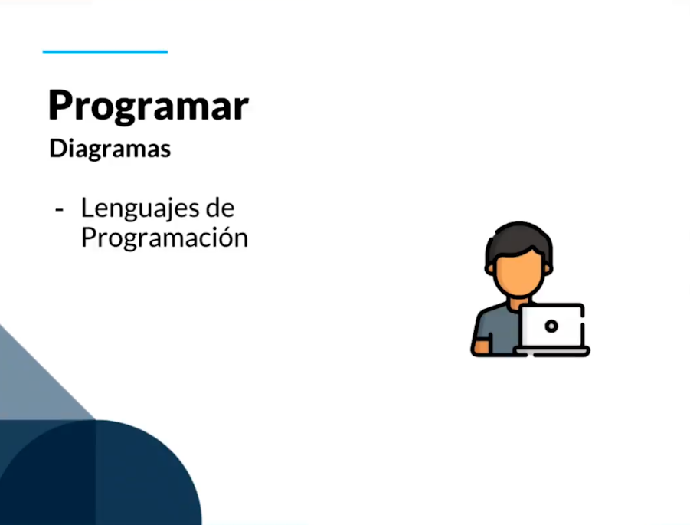

Slide 16
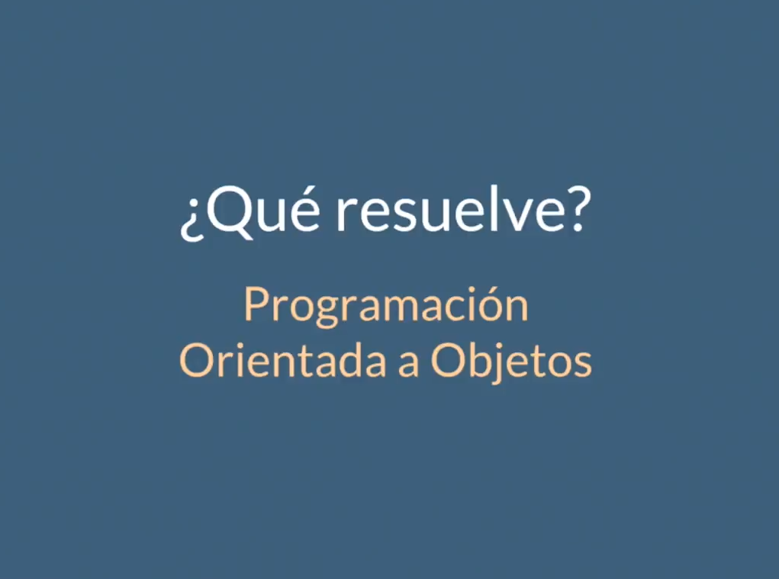

Slide 17
¿Qué resuelve POO?
Todos nuestros programas hasta el momento se ejecutaban de forma secuencial es decir una línea tras otra línea, a esto se denomina “Programación Estructurada”, entonces POO viene a solucionar algunos problemas que deja la programación estructurada, a medida que nuestros programas crecen, necesitamos reutilizar codigo, que el codigo sea más corto, etc.

Slide 18
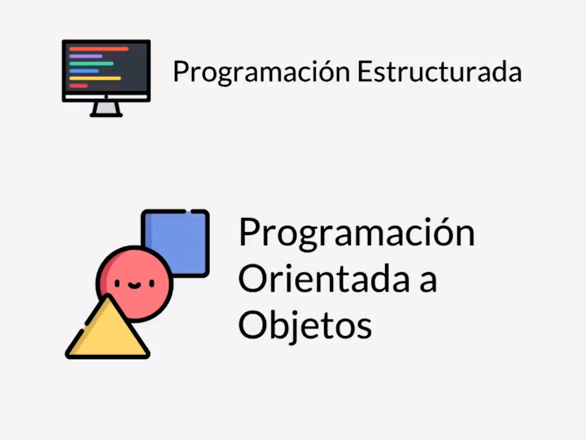

Slide 19
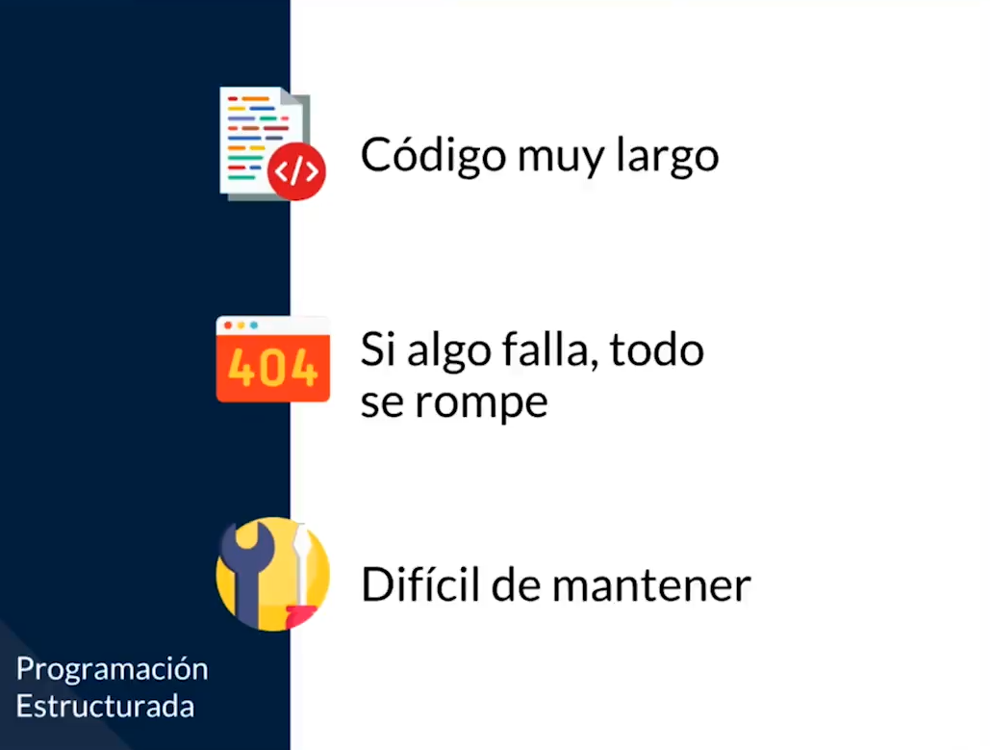

Slide 20
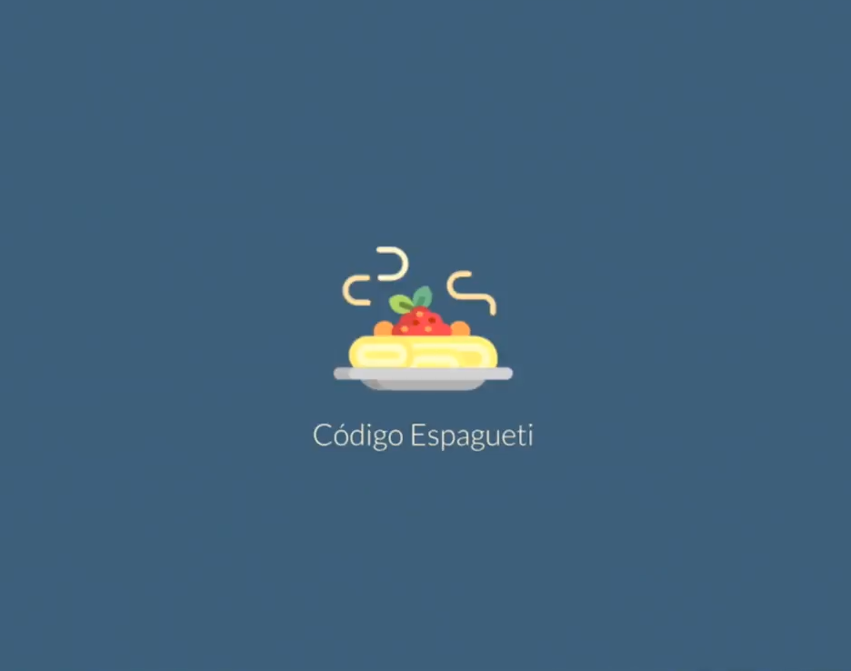

Slide 21
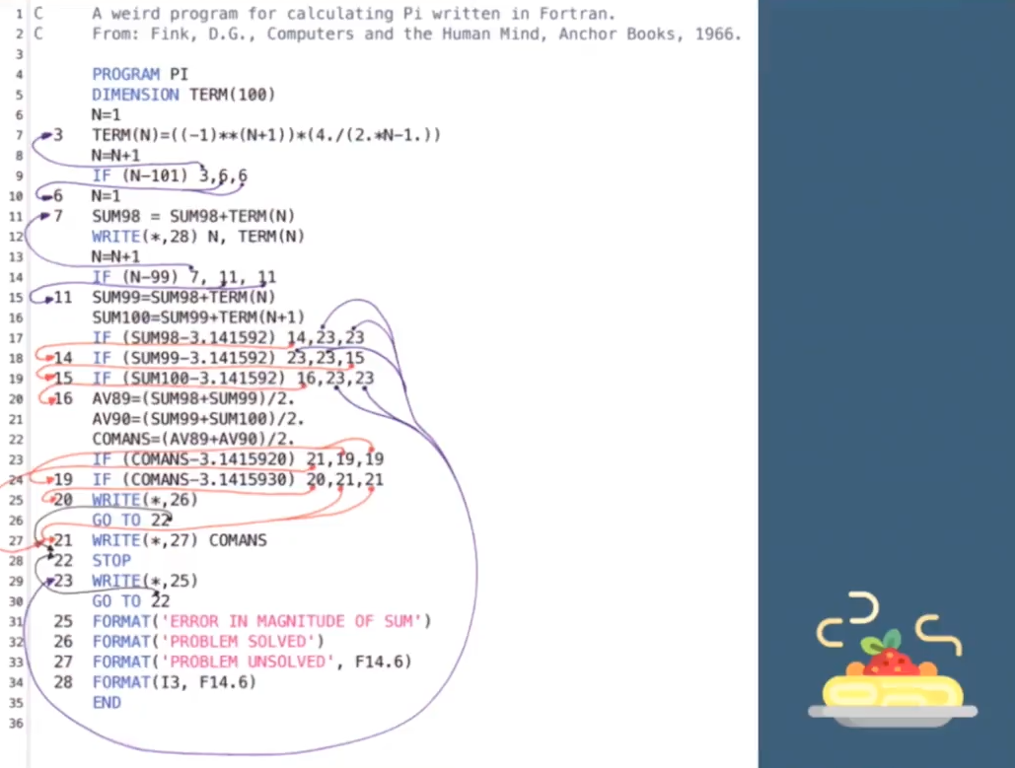
Demasiadas sentencias anidadas y no sabias hacia donde iba el codigo, al tener múltiples condiciones. (Fortran)

Slide 22
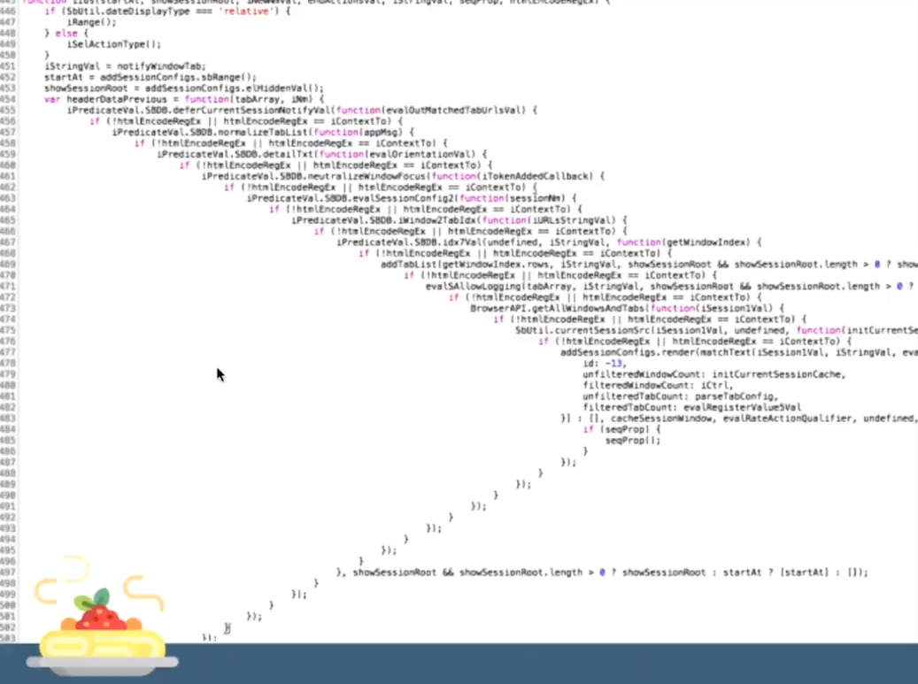

Slide 23
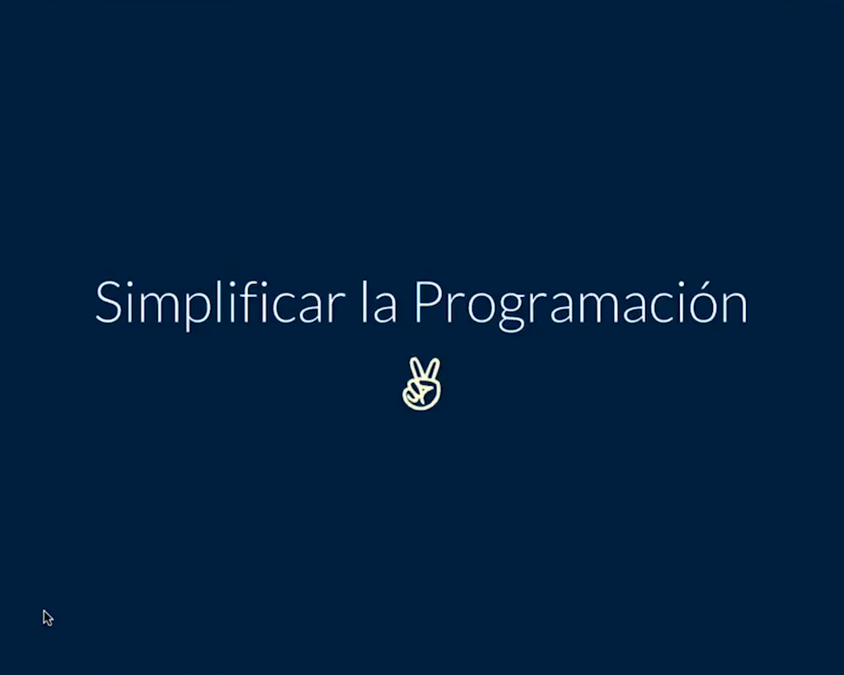

Slide 24
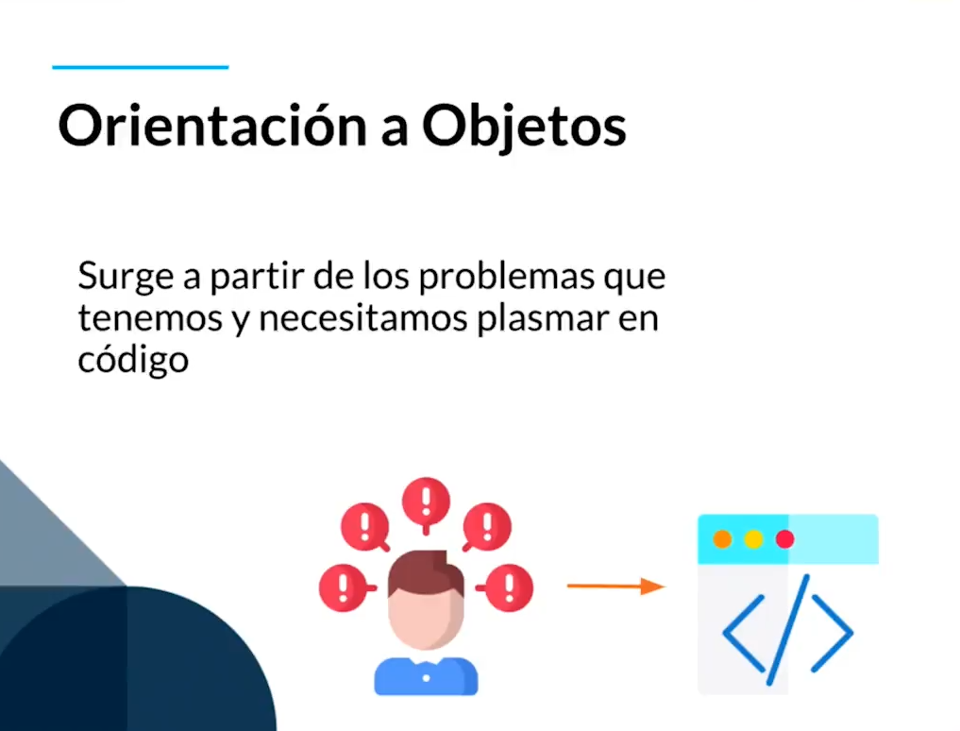

Slide 25
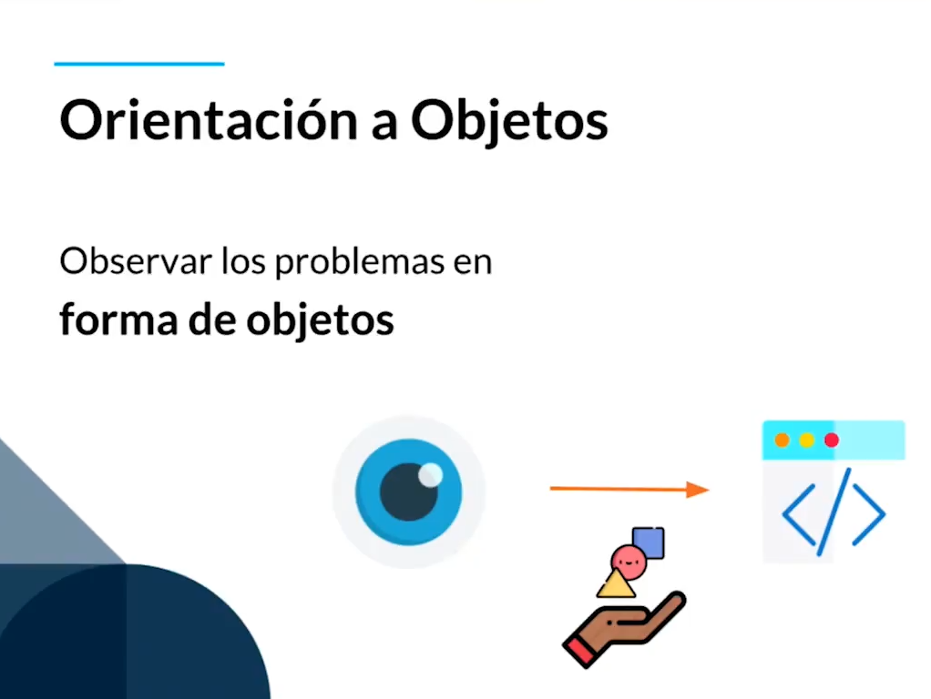

Slide 26
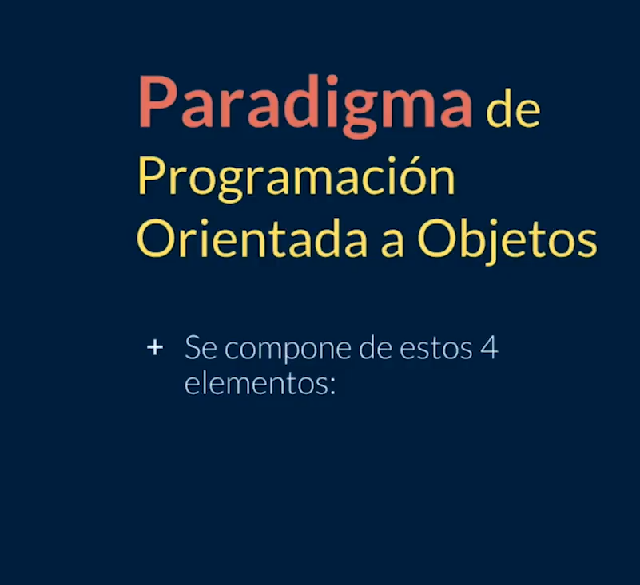

Slide 27
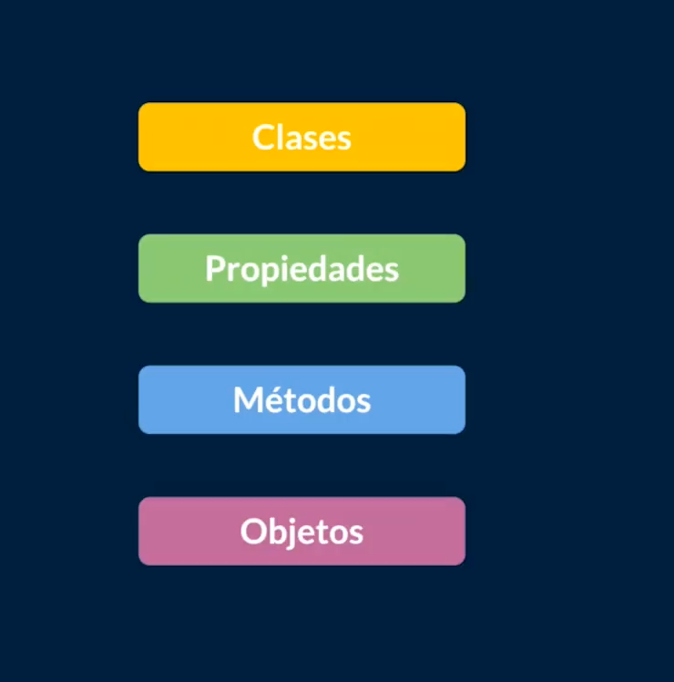

Slide 28
PROGRAMACIÓN ORIENTADA A OBJETOS
POO está compuesto por Clases, a su vez estas clases tendrán propiedades y sus respectivos métodos que en conjunto van a resultar en un objeto.

Slide 29
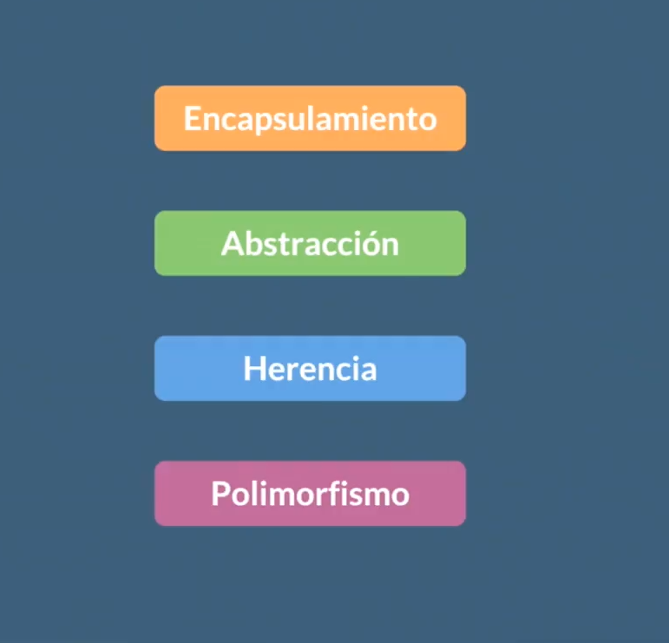
Pilares de POO

Slide 30
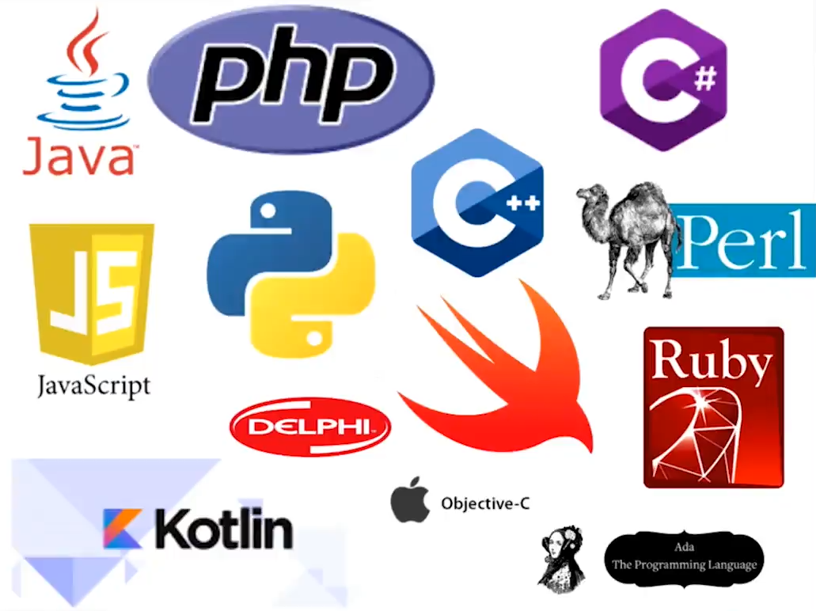
Lenguajes que existen orientados a objetos

Slide 31
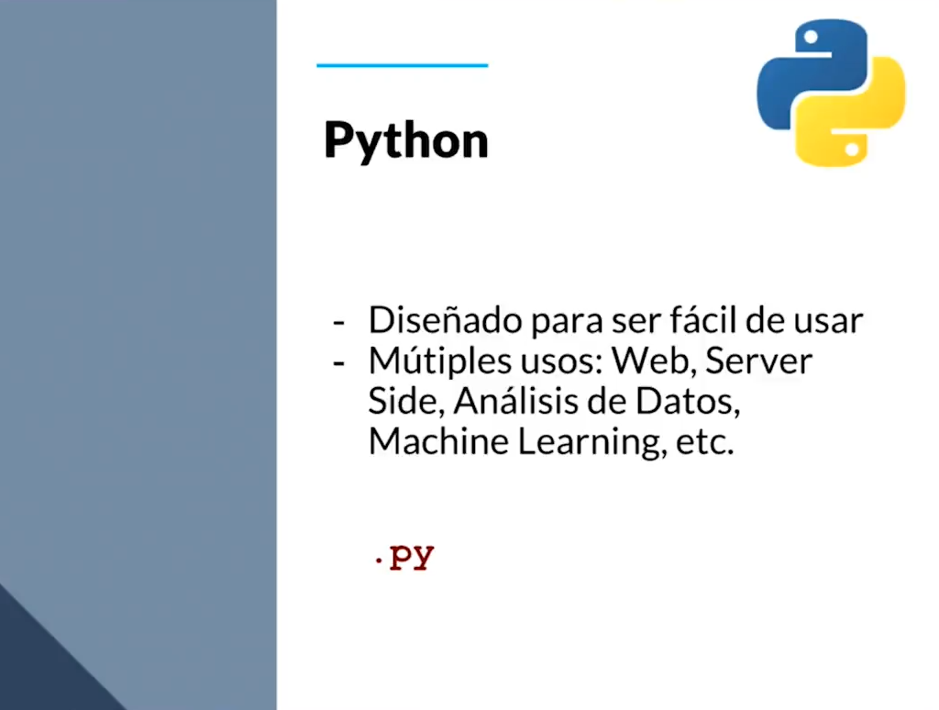

Slide 32
PARADIGMAS DE PROGRAMACIÓN
Imperativo: Los programas se componen de un conjunto de sentencias que cambian su estado. Son secuencias de comandos que ordenan acciones a la computadora.
Declarativo: Opuesto al imperativo. Los programas describen los resultados esperados sin listar explícitamente los pasos a llevar a cabo para alcanzarlos.
Lógico: El problema se modela con enunciados de lógica del primer orden.

Slide 33
PARADIGMAS DE PROGRAMACIÓN
Funcional: Los programas se componen de funciones, es decir, implementaciones de comportamiento que reciben un conjunto de datos de entrada y devuelven un valor de salida.
Orientado a Objetos: El comportamiento del programa es llevado a cabo por objetos, entidades que representan elementos del problema a resolver y tienen atributos y comportamiento.

Slide 34
VENTAJAS DE LA PROGRAMACIÓN ORIENTADA A OBJETOS

Slide 35
PROGRAMACIÓN ORIENTADA A OBJETOS
VENTAJAS
Ofrece la posibilidad de heredar de unas clases a otras para que puedan acceder a los miembros de la clase padre, con lo cual podemos solucionar de una manera más eficiente, el ampliar el comportamiento de nuestros objetos o clases.

Slide 36
PROGRAMACIÓN ORIENTADA A OBJETOS
VENTAJAS
Podemos hacernos visualmente una idea más clara de cómo se puede comportar la clase, además de tener en el mismo sitio tanto las funciones que hacen que podamos manejar la clase como los datos que vamos a manejar, etc.

Slide 37
¿CÓMO SE PIENSA CON POO?

Slide 38

¿Cómo se piensa con POO?
Es muy parecido a cómo lo haríamos en la vida real.
Por ejemplo vamos a pensar en un coche para tratar de modelizar en un esquema de POO.
Elemento principal: coche.
Características: marca, modelo, color, etc.
Funcionalidades: acelerar, freno,girar, etc.

Slide 39
¿Cómo se piensa con POO?
Ahora si pensamos el ejemplo anterior desde el esquema de Programación Orientada a Objetos, sería de la siguiente manera:
Elemento Principal Clase
Características Atributos
Funcionalidades Métodos

Slide 40
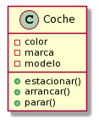
¿Cómo se piensa con POO?
Para poder comentar el anterior esquema de POO fácilmente aparecen
los denominados diagramas de clases, que ilustran todo según estándares.
Estructura estática que describe la estructura de un sistema mostrando las clases del sistema, sus atributos, operaciones, y las relaciones entre los objetos

Slide 41
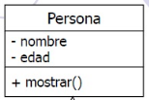
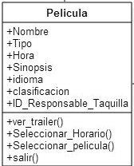
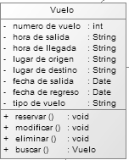
Ejemplos de diagramas de clases

Slide 42
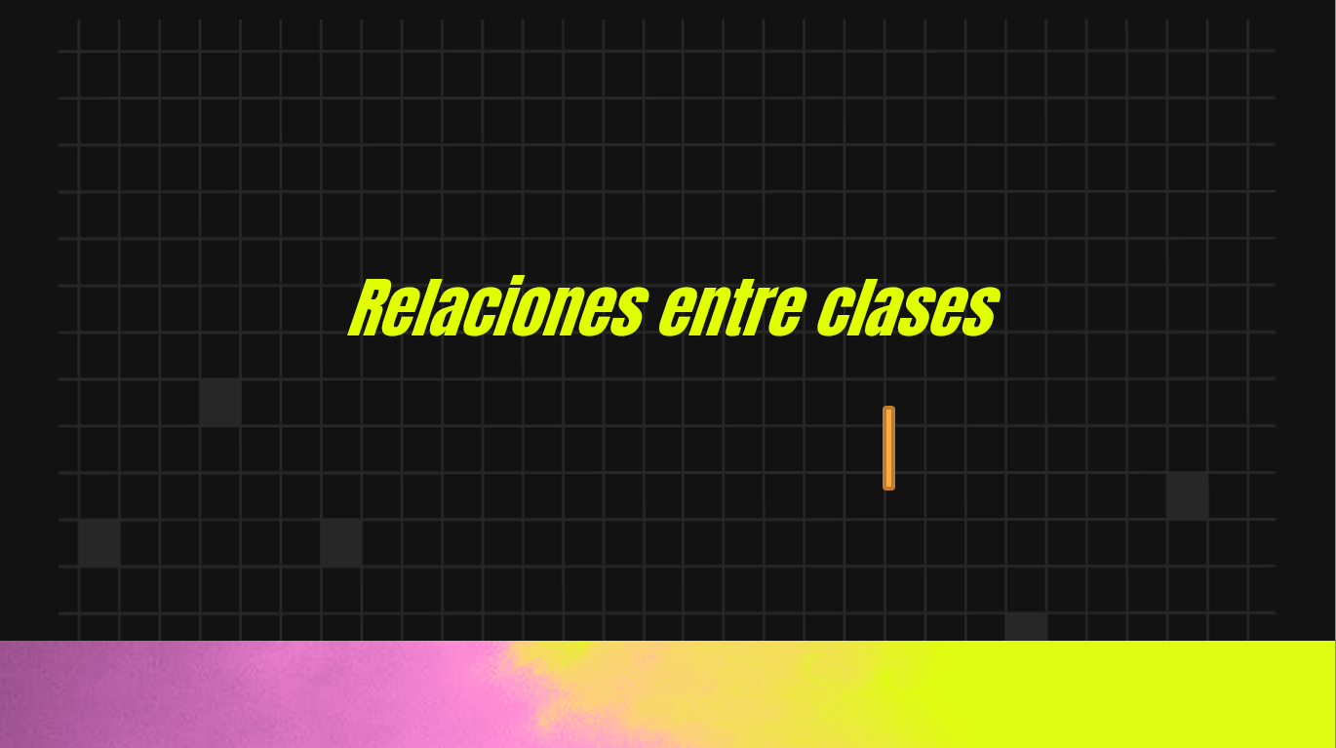

Slide 43
TIPOS DE RELACIONES

Slide 44
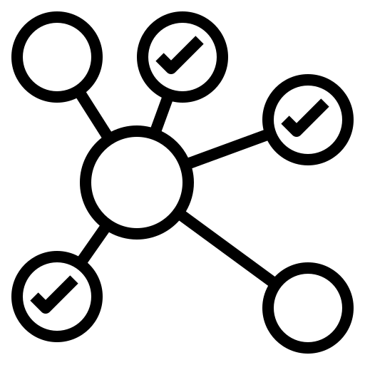
Tipos de relaciones
La Orientación a Objetos (POO) intenta modelar aplicaciones del mundo real tan fielmente como sea posible y por lo tanto debe reflejar estas relaciones entre clases y objetos.
Existen tres grandes tipos de relaciones:
Agregación / Composición
Asociación
Generalización / Especialización. Herencia simple y herencia múltiple.

Slide 45

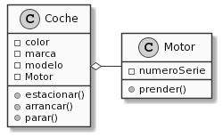
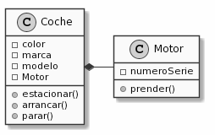
Agregación
Esta relación se presenta entre una clase TODO y una clase PARTE que es componente de TODO.
La implementación de este tipo de relación se consigue definiendo como atributo un objeto de la otra clase que es parte-de.
Los objetos de la clase TODO son objetos contenedores. Un objeto contenedor es aquel que contiene otros objetos.

Slide 46
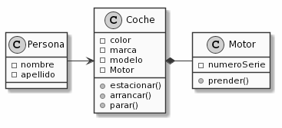
Asociación
Es una relación mas débil entre dos clases, donde una clase hace referencia a otra, pero sin tener una relación de dependencia fuerte. Son relaciones del tipo “pertenece_a” o “está_asociado_con”.
Se da cuando una clase usa a otra clase para realizar algo.

Slide 47
CARDINALIDAD DE LAS RELACIONES

Slide 48
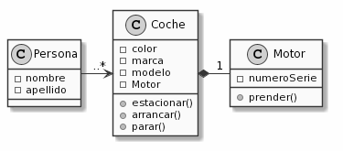
Cardinalidad de las relaciones
Sabemos que un coche tiene un motor, y que la persona está asociada a un vehículo.
Ahí nace el concepto de cardinalidad, es decir indicar el número de Objetos que están en la relación. Por ejemplo, una persona puede tener muchos coches, y que los coches solo tienen un motor.
Notes:
.

Slide 49
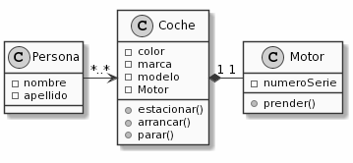
Cardinalidad de las relaciones
Además, sabemos que cada motor pertenece a un solo coche, y los coches a veces tienen más de un titular que lo usan, es decir tienen a varias personas para usarlo.
Notes:
.

Slide 50
En la cardinalidad, lo importante es marcar si la relación es a muchos objetos (“..*”) o si solo es a uno (1).

Slide 51
DIAGRAMAS DE CLASES

Slide 52
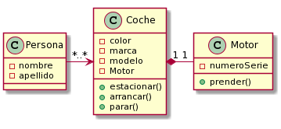
¿Qué son?
Podemos definir a los diagramas de clases como las clases que usaremos en el programa con las relaciones entre sí.
La siguiente imágen representa un diagrama de clases:

Slide 53
GRAFICAR DIAGRAMAS DE CLASES

Slide 54

Graficar diagrama de Clases
Hay múltiples programas que nos permiten realizar los diagramas, los más populares son Día, Visio y algunos otros online, como Moqups, u Online Visual Paradigm.
Nosotros usaremos Moqups, una web que nos permite hacer de manera ágil y sencilla la estructuración de los diagramas.

Slide 55
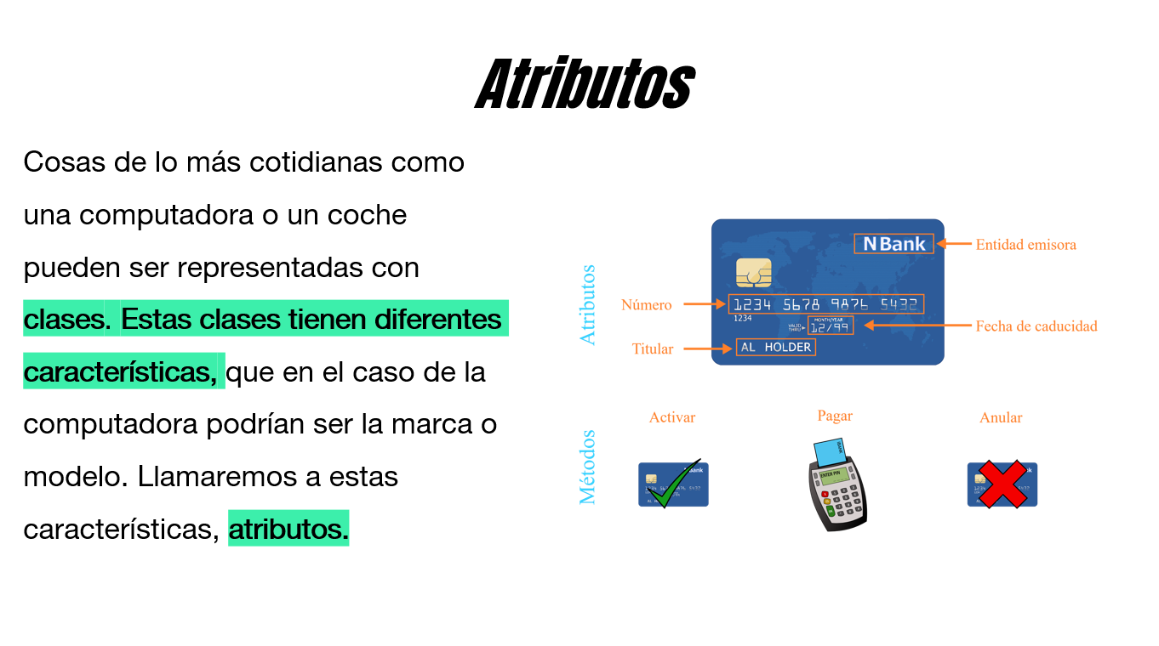

Slide 56
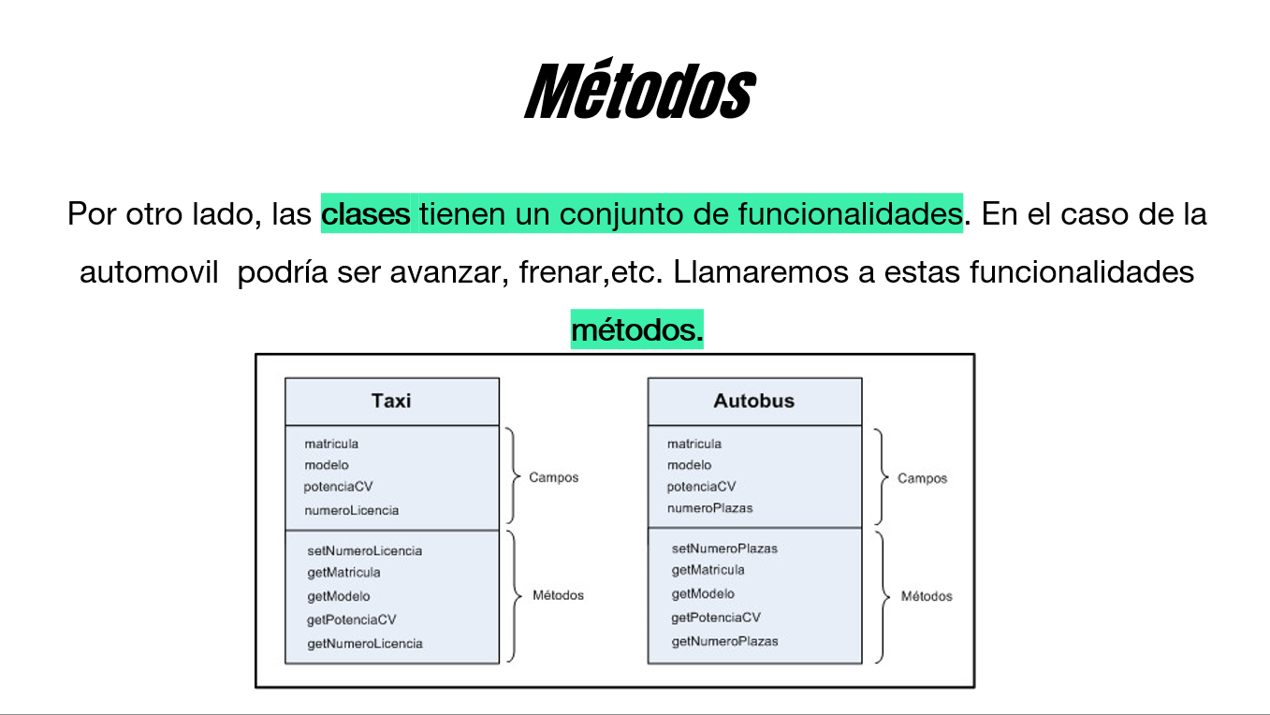

Slide 57
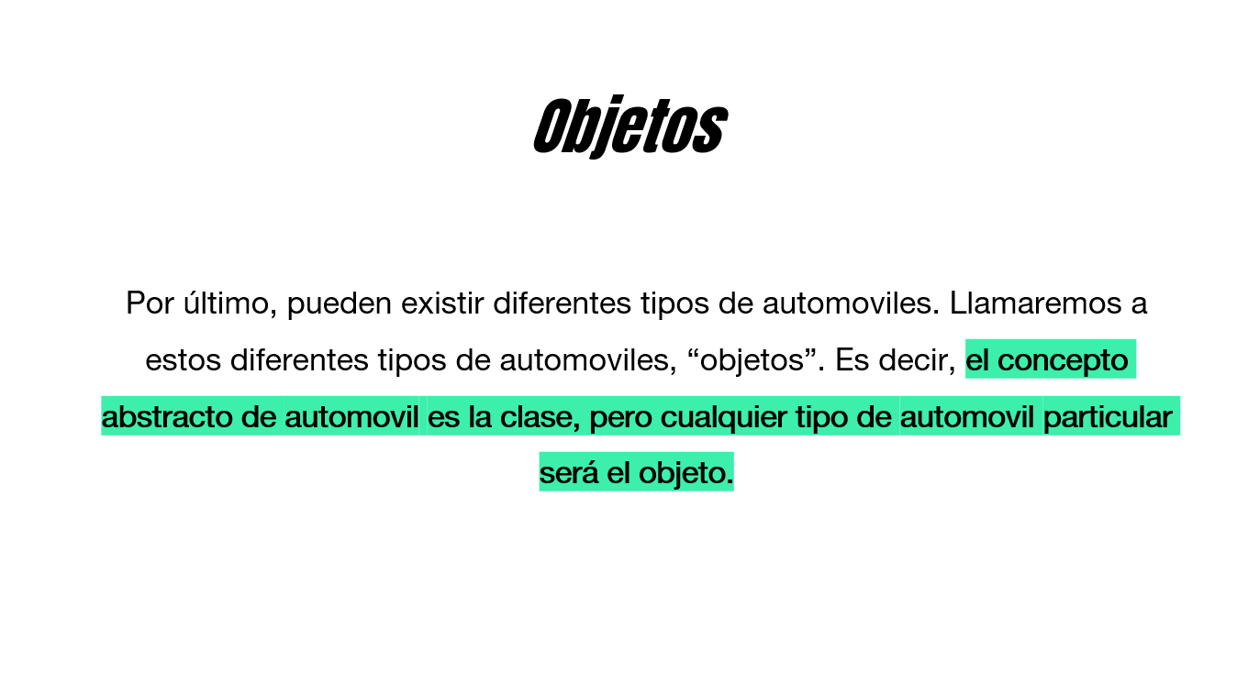

Slide 58
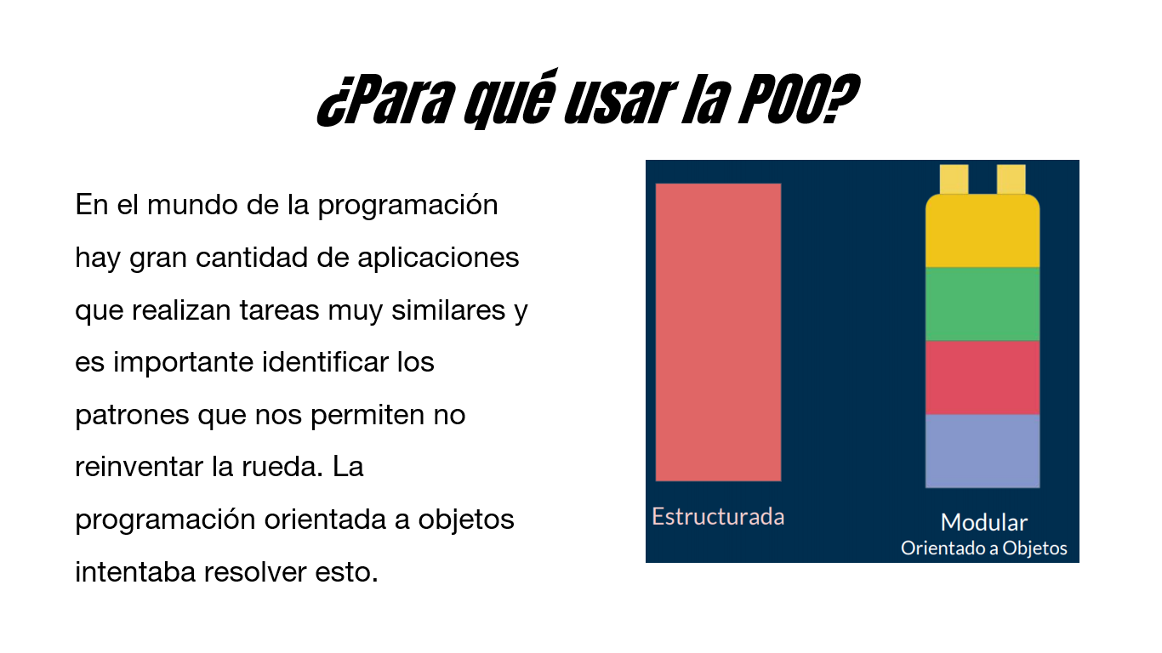

Slide 59
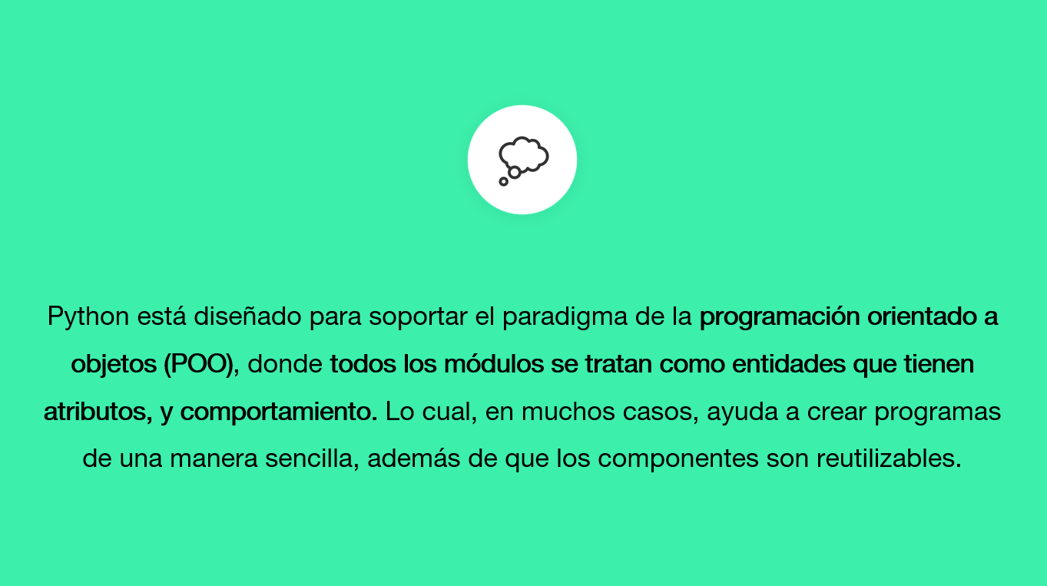

Slide 60
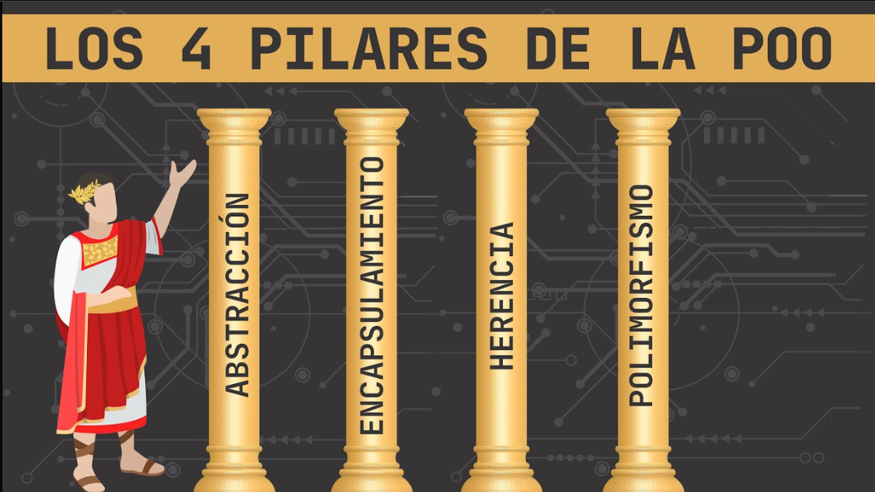

Slide 61
ABSTRACCIÓN

Slide 62
¿De qué se trata?
La Abstracción es la propiedad que permite seleccionar las caracteristicas esenciales de un objeto y ocultar los detalles irrelevantes.
En POO, utilizamos clases y objetos para lograr la abstracción. Creamos clases que representan conceptos abstractos y definimos atributos y métodos que encapsulan la funcionalidad relevante.

Slide 63
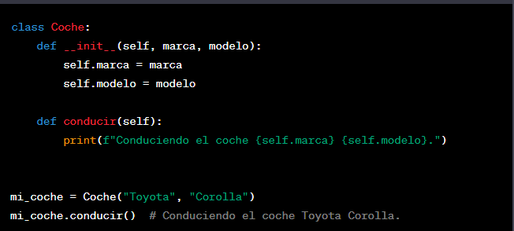
Ejemplo
Creamos una clase “Coche” que representa el concepto abstracto de un coche.
La clase tiene atributos y un método que encapsula la acción de conducir un coche.

Slide 64
HERENCIA

Slide 65
¿Qué es?
La herencia es un proceso mediante el cual se puede crear una clase hija que hereda de una clase padre, compartiendo sus métodos y atributos.
Además de ello, una clase hija puede sobreescribir los métodos o atributos, o incluso definir unos nuevos.

Slide 66
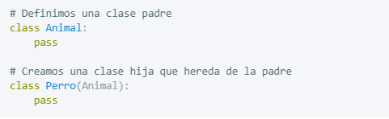
¿De qué se trata?
Se puede crear una clase hija con tan solo pasar como parámetro la clase de la que queremos heredar.

Slide 67
¿Cómo funciona?
Dado que una clase hija hereda los atributos y métodos de la padre, nos puede ser muy útil cuando tengamos clases que se parecen entre sí pero tienen ciertas particularidades.
En este caso, siguiendo el ejemplo anterior, en vez de definir muchas clases para cada animal, podemos tomar los elementos comunes y crear una clase Animal de la que hereden el resto, respetando por tanto la filosofía DRY.

Slide 68
PRINCIPIO DE DRY

Slide 69
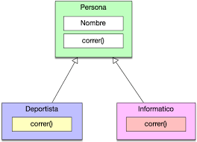
Don't repeat yourself
Cuanto más código duplicado exista, más difícil será de modificar y más fácil será crear inconsistencias.
Las clases y la herencia ayudan a no repetir código de manera innecesaria.

Slide 70


Realizar estas abstracciones y buscar el denominador común para definir una clase de la que hereden las demás, es una tarea de lo más compleja en el mundo de la programación.

Slide 71
Herencia múltiple
En Python es posible realizar herencia múltiple. Hemos visto que se podía crear una clase padre que heredaba de una clase hija, pudiendo hacer uso de sus métodos y atributos. La herencia múltiple es similar, pero una clase hereda de varias clases padre en lugar de una sola.
Notes:
.

Slide 72
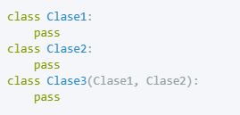
>> Ejemplo
Por un lado tenemos dos clases Clase1 y Clase2, y por otro tenemos la Clase3 que hereda de las dos anteriores. Por lo tanto, heredará todos los métodos y atributos de ambas.

Slide 73
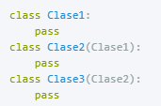
>> Ejemplo
Es posible también que una clase herede de otra clase y a su vez otra clase herede de la anterior.

Slide 74
POLIMORFISMO

Slide 75
¿De qué se trata?
El término aplicado a la programación hace referencia a que los objetos pueden tomar diferentes formas. ¿Pero qué significa esto?
Significa que objetos de diferentes clases pueden ser accedidos utilizando el mismo metodo, mostrando un comportamiento distinto (tomando diferentes formas) según cómo sean accedidos.

Slide 76
¿Para qué se utiliza?
Si la técnica de polimorfismo, siendo una propiedad de la POO (Programación Orientada a Objetos), implica la capacidad de tomar más de una forma, una operación puede presentar diferentes comportamientos en diferentes instancias. El comportamiento depende de los tipos de datos utilizados en la operación. El polimorfismo es ampliamente utilizado en la aplicación de la herencia.

Slide 77
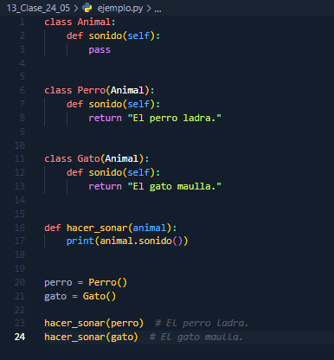
EJEMPLO
El polimorfismo nos permite tratar a objetos de diferentes clases de manera uniforme a través de una interfaz común, lo que simplifica el diseño y permite una mayor flexibilidad en nuestro código

Slide 78
Encapsulamiento

Slide 79
¿De qué se trata?
La encapsulación nos permite ocultar la implementación interna de un objeto y proporcionar una interfaz para interactuar con él. Esto significa que podemos controlar qué información y comportamiento de un objeto es accesible desde el exterior. En Python, utilizamos modificadores de acceso para lograr la encapsulación.

Slide 80
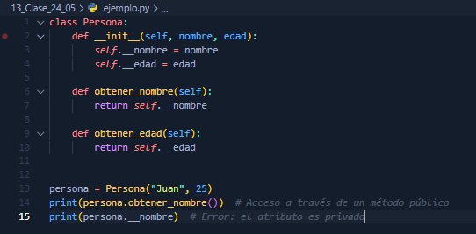
EJEMPLO
En este ejemplo la clase Persona, encapsula los atributos “nombre” y “edad”, utilizando el doble guion bajo (__) como convención para hacerlos privados. Solo se pueden acceder a ellos a través de los métodos públicos (obtener_nombre() y obtener_edad()). Esto evita el acceso directo a los atributos privados

Slide 81
